Slide 1
О результатах реализации национального проекта «Культура» На территории Свердловской области за I полугодие 2019 года
Министерство культуры Свердловской области
Головина Галина Юрьевна,
Первый заместитель Министра культуры
Свердловской области

Slide 2
Культура
Министерство культуры Свердловской области
НАЦИОНАЛЬНЫЙ
ПРОЕКТ
Общий бюджет мероприятий национального проекта «Культура» на территории Свердловской области на 01.07.2019 −
1 067,65 млн. руб.
Федеральный проект «Культурная среда» (Свердловская область)
Федеральный проект
«Творческие люди» (Свердловская область)
623, 17 млн. руб. − федеральный бюджет;
303,73 млн. руб. − областной бюджет;
140,75 млн. руб. – местный бюджет
Федеральный проект
«Цифровая культура» (Свердловская область)

Slide 3
Федеральный проект «Культурная среда»
(Свердловская область)
1.Строительство центра культурного развития
2. Оснащение образовательных учреждений в сфере культуры музыкальными инструментами, оборудованием и учебными материалами
3. Капитальный ремонт культурно-досуговых учреждений в сельской местности
4. Создание модельных библиотек
5. Оснащение оборудованием кинозалов для осуществления кинопоказов с подготовленным субтитрованием и тифлокомментированием
6. Капитальный ремонт театра кукол
7. Оснащение оборудованием кинозалов

Slide 4
Культура
Министерство культуры Свердловской области
НАЦИОНАЛЬНЫЙ
ПРОЕКТ
Реализация федерального проекта «Культурная среда» (Свердловская область) (на 01.07.2019 г.)
Строительство центра культурного развития (ФБ − 145,6 млн. руб.) | 2018 – проведен конкурсный отбор, победитель – г. Каменск-Уральский, 2022 – разработка ПСД, 2023 – строительство

Slide 5
Культура
Министерство культуры Свердловской области
НАЦИОНАЛЬНЫЙ
ПРОЕКТ
Реализация федерального проекта «Культурная среда» (Свердловская область) (на 01.07.2019 г.)
Оснащение образовательных учреждений в сфере культуры музыкальными инструментами, оборудованием и учебными материалами (2019 год − 28 ед., ФБ − 140,49 млн. руб.) | заключены соглашения с 13 муниципальными образованиями; стадия заключения контрактов и поставки музыкальных инструментов, учебных материалов Городской округ Богданович − 1 ДШИ Городской округ Дегтярск − 1 ДШИ Муниципальное образование «город Екатеринбург» − 2 ДМШ Городской округ Краснотурьинск −1 ДМШ Муниципальное образование «город Каменск-Уральский» − 3 ДМШ Кушвинский городской округ − 1 ДМШ Городской округ «город Лесной» −1 ДМШ Город Нижний Тагил − 3 ДМШ Новолялинский городской округ −1 ДШИ Новоуральский городской округ −1 ДШИ Полевской городской округ −1 ДМШ Режевской городской округ −1 ДШИ Тавдинский городской округ −1 ДМШ
Всего 18 муниципальных учреждений и 10 областных
(9 - ДШИ и 1 колледж искусств)

Slide 6
Культура
Министерство культуры Свердловской области
НАЦИОНАЛЬНЫЙ
ПРОЕКТ
Реализация федерального проекта «Культурная среда» (Свердловская область) (на 01.07.2019 г.)
Капитальный ремонт культурно-досуговых учреждений в сельской местности (2019 год − 7 ед., всего 30,78 млн. руб. (ФБ – 16,88 млн. руб., ОБ − 8,63 млн. руб., МБ − 5,27 млн. руб.) | заключены соглашения с 4 муниципальными образованиями; заключены контракты на проведение капитального ремонта муниципальное образование Алапаевское, Режевской городской округ, Тавдинский городской округ, Североуральский городской округ

Slide 7
Культура
Министерство культуры Свердловской области
НАЦИОНАЛЬНЫЙ
ПРОЕКТ
Реализация федерального проекта «Культурная среда» (Свердловская область) (на 01.07.2019 г.)
Создание модельных библиотек (3 − федеральный бюджет, 1 − областной бюджет), ед. | заключены соглашения с 3 муниципальными образованиями (по 5 млн. руб.): Белоярский городской округ Березовский городской округ Пышминский городской округ проведен конкурс на создание модельной библиотеки за счет средств областного бюджета (3 млн. руб.): Каменский городской округ

Slide 8
Культура
Министерство культуры Свердловской области
НАЦИОНАЛЬНЫЙ
ПРОЕКТ
Реализация федерального проекта «Культурная среда» (Свердловская область) (на 01.07.2019 г.)
Оснащение оборудованием кинозалов с подготовленным субтитрированием и тифлокомментированием (областной бюджет − 300 тыс. руб.) | 25.06.2019 проведен конкурс на предоставление субсидии, определены 5 победителей Полевской городской округ Серовский городской округ Сысертский городской округ Городской округ Верхний Тагил Городской округ Богданович

Slide 9
Культура
Министерство культуры Свердловской области
НАЦИОНАЛЬНЫЙ
ПРОЕКТ
Реализация федерального проекта «Культурная среда» (Свердловская область) (на 01.07.2019 г.)
Капитальный ремонт театра кукол (ФБ − 19,7 млн. руб.) | заключено соглашение с Новоуральским городским округом; 10.06.2019 проведен аукцион, 25.06.2019 заключен контракт

Slide 10
Культура
Министерство культуры Свердловской области
НАЦИОНАЛЬНЫЙ
ПРОЕКТ
Реализация федерального проекта «Культурная среда» (Свердловская область) (на 01.07.2019 г.)
Оснащение оборудованием кинозалов (федеральный бюджет − 35 млн. руб.) | Победители конкурса: МБУК «Дворец культуры «Металлург», г. Реж МБУК «Центр культуры, досуга и народного творчества Артинского городского округа», пгт. Арти МБУК «Дворец культуры», г. Среднеуральск МБУК «Малышевский дворец культуры «Русь», пгт. Малышева МАУК Дом культуры «Надеждинский», г. Серов МАУ «Дворец культуры «Металлург», г. Красноуральск МАУК «Кинотеатр «Феникс», г. Кушва

Slide 11
Федеральный проект «Творческие люди»
(Свердловская область)
1.Грантовая поддержка любительских творческих коллективов
2. Реализация программы «Подготовка кадров для отрасли культуры»
3. Государственная поддержка творческих проектов НКО на укрепление российской гражданской идентичности
4. Государственная поддержка НКО на реализацию всероссийских и международных творческих проектов в области музыкального и театрального искусства
5. Реализация программы «Волонтеры культуры»
6. Организация и проведение «Школы директора»
7. Проведение летней оркестровой академии на базе Уральского молодежного симфонического оркестра

Slide 12
Культура
Министерство культуры Свердловской области
НАЦИОНАЛЬНЫЙ
ПРОЕКТ
Реализация федерального проекта «Творческие люди» (Свердловская область) (на 01.07.2019 г.)
Грантовая поддержка любительских творческих коллективов | проведен конкурс на предоставление грантов, определены 9 победителей на общую сумму 3 млн. руб.

Slide 13
Культура
Министерство культуры Свердловской области
НАЦИОНАЛЬНЫЙ
ПРОЕКТ
Реализация федерального проекта «Творческие люди» (Свердловская область) (на 01.07.2019 г.)
Повышение квалификации творческих и управленческих кадров в сфере культуры на базе Центров непрерывного образования (2019 год − 388 чел.) | сформированы заявки на обучение, прошли обучение 37 человек

Slide 14
Культура
Министерство культуры Свердловской области
НАЦИОНАЛЬНЫЙ
ПРОЕКТ
Реализация федерального проекта «Творческие люди» (Свердловская область) (на 01.07.2019 г.)
Грантовая поддержка творческих проектов НКО на укрепление российской гражданской идентичности | проведен конкурс, поддержан 21 проект на общую сумму 5 млн. руб.

Slide 15
Культура
Министерство культуры Свердловской области
НАЦИОНАЛЬНЫЙ
ПРОЕКТ
Реализация федерального проекта «Творческие люди» (Свердловская область) (на 01.07.2019 г.)
Государственная поддержка НКО на реализацию всероссийских и международных творческих проектов в области музыкального и театрального искусства | проведен конкурс, поддержаны 2 проекта НКО: «Коляда-плейс» и фестиваль «Браво!» Агентства театральных дел (по 3 млн. руб.)

Slide 16
Культура
Министерство культуры Свердловской области
НАЦИОНАЛЬНЫЙ
ПРОЕКТ
Реализация федерального проекта «Творческие люди» (Свердловская область) (на 01.07.2019 г.)
Реализация программы «Волонтеры культуры» | 295 волонтеров – активные участники мероприятий Свердловской государственной академической филармонии и Инновационного культурного центра

Slide 17
Культура
Министерство культуры Свердловской области
НАЦИОНАЛЬНЫЙ
ПРОЕКТ
Реализация федерального проекта «Творческие люди» (Свердловская область) (на 01.07.2019 г.)
Организация и проведение «Школы директора» Летняя оркестровая академия | За период 2015–2019 годов в мероприятиях проекта приняли участие 550 человек из 38 субъектов Российской Федерации В 2019 году – 141 человек с 2 по 9 июля 2019 года молодые музыканты: Россия, Германия, Польша, Израиль, Швейцария, Португалия, Япония, Корея, Бразилия, Испания, Таджикистан, Казахстан

Slide 18
Федеральный проект «Цифровая культура»
(Свердловская область)
1.Создание виртуальных концертных залов в городах
2. Создание мультимедиа-гидов по экспозициям и выставочным проектам
3. Оцифровка книжных памятников
4. Создание интернет-портала «культура-урала.рф»
5. Проведение онлайн-трансляций

Slide 19
Культура
Министерство культуры Свердловской области
НАЦИОНАЛЬНЫЙ
ПРОЕКТ
Реализация федерального проекта «Цифровая культура» (Свердловская область) (на 01.07.2019 г.)
Создание виртуальных концертных залов в городах (ФБ − 4,52 млн. руб., ОБ − 0,5 млн. руб.) | 6 ВКЗ за счет федерального бюджета: Верхняя Пышма Красноуральск Лесной Нижняя Тура, Новоуральск Среднеуральск 3 ВКЗ за счет областного бюджета: Арамиль, Сысерть, Михайловск

Slide 20
Культура
Министерство культуры Свердловской области
НАЦИОНАЛЬНЫЙ
ПРОЕКТ
Реализация федерального проекта «Цифровая культура» (Свердловская область) (на 01.07.2019 г.)
Создание мультимедиа-гидов по экспозициям и выставочным проектам (технология дополненной реальности), ед. | Контент по 4 музеям: 1) Музей памяти представителей Российского Императорского Дома «Напольная школа в городе Алапаевске», 2) «Музей истории и археологии Урала», 3) «Художественный музей Эрнста Неизвестного», 4) экспозиция «История Невьянского края XVII – начало XX века»

Slide 21
Культура
Министерство культуры Свердловской области
НАЦИОНАЛЬНЫЙ
ПРОЕКТ
Реализация федерального проекта «Цифровая культура» (Свердловская область) (на 01.07.2019 г.)
Оцифровка книжных памятников | отобраны 10 памятников, отреставрированы, оцифровка будет проведена в III квартале 2019 года

Slide 22
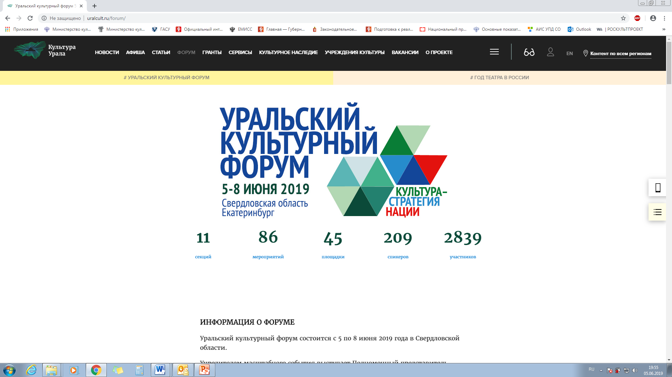
Культура
Министерство культуры Свердловской области
НАЦИОНАЛЬНЫЙ
ПРОЕКТ
Реализация федерального проекта «Цифровая культура» (Свердловская область) (на 01.07.2019 г.)
Интернет-портал «культура-урала.рф»

Slide 23
Культура
Министерство культуры Свердловской области
НАЦИОНАЛЬНЫЙ
ПРОЕКТ
Реализация федерального проекта «Цифровая культура» (Свердловская область) (на 01.07.2019 г.)
Проведение онлайн-трансляций | «UralГончарFest»

Slide 24
Культура
Министерство культуры Свердловской области
НАЦИОНАЛЬНЫЙ
ПРОЕКТ
Вопросы реализации национального проекта «Культура»
Выполнение целевого показателя нацпроекта «Увеличение на 15 % числа посещений организаций культуры»
Распоряжение Минкультуры России от 19.04.2019 № Р-655 «Об утверждении статистической методологии расчета показателей национального проекта «Культура», федеральных проектов «Культурная среда», «Творческие люди», «Цифровая культура»
Участие Свердловской области в конкурсе на получение федеральных средств на строительство (реконструкцию) и капитальный ремонт учреждений культурно-досугового типа в сельской местности на 2021−2022 финансовые годы
Обеспечение 5 муниципальных районов Свердловской области автоклубами и участие Свердловской области в мероприятии федерального проекта «Культурная среда» по приобретению специализированного автотранспорта

